Slide 1
Modul prihlasovania webovej aplikácie
Moje riešenie
Frederik Kohár

Slide 2
Použité technológie
Node.js - prostredie Javascriptu, ktoré vykonáva kód mimo webového prehliadača. Slúži na spúšťanie skriptov na strane servera.
Socket.io – obojstranná komunikácia medzi klientom na prehliadači a serverom v reálnom čase založená na udalostiach
Passport.js – framework na autentifikáciu používateľa
Sequelize.js

Slide 3
Socket.io
Komunikuje iba s oknami s rovnakým socketID
Pri presmerovaní a otvorení novej karty sa vytvorí nové socketID a tak nevieme s aplikáciou komunikovať.
Preto socketID z našej aplikácie, a socketID z presmerovaného okna pridáme do spoločnej miestnosti – socket.rooms, kde tieto dve okná dokážu spolu komunikovať.
Facebook, Google, Uniba

Slide 4
Passport.js
Má vlastné stratégie – passport-facebook, passport-google, passport-saml2, passport-local
Pomocou stratégií aplikácii určíme, pomocou ktorej služby má autentifikovať používateľa
Facebook a Google potrebuje client_id a client_secret
Pre lokálne prihlásenie musíme dodať prihlasovacie meno a heslo.

Slide 5
Sequelize.js
ORM systém, zjednodušuje prácu s databázou, namiesto SQL príkazov – create, findOne ...
Funguje pre viaceré databázové systémy – MySQL, Postgres, MariaDB, SQLite...
Pre zmenu databázového systému stačí zmeniť dialect

Slide 6
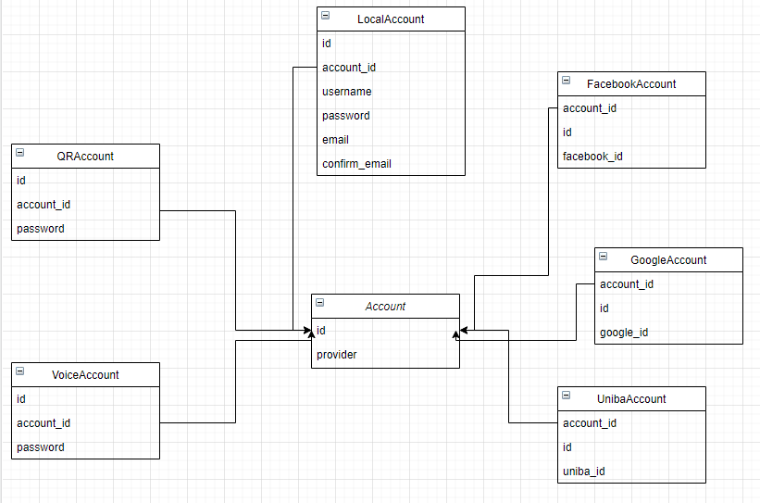
Dátový model

Slide 7
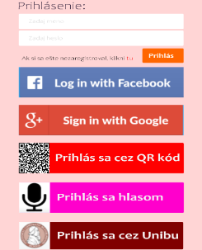
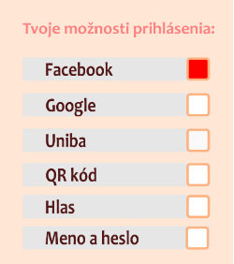
Rozdelenie aplikácie

Slide 8
Registračný modul
Aplikácia zaregistruje používateľa, ak ho nenájde vo vybranej službe
Nevieme rozpoznať používateľa, pretože nemáme jedinečný údaj z každej metódy.
Nastavíme email ako nepotvrdený
Potvrdenie riešené linkom na emaili, po stlačení sa email nastaví ako potvrdený

Slide 9
Prihlasovací modul
Po nájdení používateľa v databáze ho prihlási, kde sa stav prihlásenia ukladá pomocou session, ktorý je uložený ako cookie v prehliadači a na serverovej strane je uložený v databáze. Tým získame, že ak používateľ navštívi stránku pred vypršaním expirácie session, tak ostane prihlásený a nemusí sa znova prihlásiť.
Pri lokálnom prihlásení sa skontroluje, či má potvrdenú emailovú adresu

Slide 10
Pridávanie a odoberanie možností
Používateľ už je prihlásený, takže poznáme jeho ID, ktoré má v databáze
Každá pridaná možnosť sa bude viazať na tento konkrétny účet.
Po vypnutí metódy sa používateľovi odstráni účet z konkrétnej metódy.

Slide 11
Facebook, Google, Univerzitné konto
Potrebné presmerovanie na službu
Po presmerovaní sa otvorí nová karta
Socket si vytvorí vlastnú miestnosť, kde pridá socketId z novej karty
Po úspešnom prihlásení pošle potvrdenie našej aplikácií a okno sa zatvorí.

Slide 12
Pridávanie a odoberanie možností QR kód
Po kliknutí sa používateľovi vygeneruje nový QR kód s jeho ID + náhodný reťazec a zobrazí sa mu na stránke pomocou knižnice jsQR.js, kde si ho môže odfotiť alebo stiahnuť.
Jeho nový QR kód sa uloží do databázy
Kde ID bude username a reťazec bude heslo pre Passport.js

Slide 13
Prihlasovací modul QR kód
Po kliknutí na QR kód sa zobrazí video z kamery, kde používateľ ukáže QR kód na kameru, aplikácia ho pomocou knižnice jsQR.js prečíta, rozdelí na ID a heslo a následne ho prihlási.
Využitie passport-local stratégia

Slide 14
Prihlasovací modul Hlas
Používateľ napíše svoje meno a slovo ktoré si uložil do databázy, zapne sa mu mikrofón kde toto slovo prečíta
Pomocou audioWorkletNode sa uložia hlasové vlastnosti používateľa
Aplikácia následne porovná používateľove hlasové vlastnosti s databázou a ak sa zhodujú prihlási ho
Využitie passport-local stratégia

Slide 15
Pridávanie a odoberanie možnosti Hlas
Rovnako ako pri prihlásení, ale tu sa zapísané slovo zapíše do databázy

Slide 16
Prihlásenie študenta mladšieho ako 16 rokov
Zaregistruje sa rodič jednou z niektorej hlavnej metódy
Pridá mu QR kód alebo hlas
Žiak sa prihlási pomocou týchto dvoch metód
Týmto sa vyrieši aj prístup rodiča do aplikácie

